Slide 1
Информатика и ИТ
5
класс
НАВЫКИ РАБОТЫ С КЛАВИАТУРОЙ И МЫШЬЮ

Slide 2
ПЛАН УРОКА
1
Проверка самостоятельной работы
Навыки работы с клавиатурой и мышью
Клавиатура
Группы клавиш клавиатуры
Screenshot
Компьютерная мышь

Slide 3
ПРОВЕРКА САМОСТОЯТЕЛЬНОЙ РАБОТЫ
1. Разделите все перечисленные в уроке приборы по функциям и заполните таблицу:
Устройства ввода данных | Устройства вывода данных | Устройства, как принимающие, так и передающие данные
Клавиатура, микрофон, сканеры, мышь, джойстик, веб-камера, цифровая камера, цифровой фотоаппарат | Принтер, плоттер, монитор, колонки, наушники, видеопроектор, виртуальный шлем, виртуальные очки, smart pen | Модемы, сетевая карта, факс, Smart Glases, Smart Display, Smart Table

Slide 4
НАВЫКИ РАБОТЫ С КЛАВИАТУРОЙ И МЫШЬЮ
Хотя клавиатура считается внешним устройством, она является одним из основных устройств, предназначенных для установления связи между Пользователем и компьютером.

Slide 5
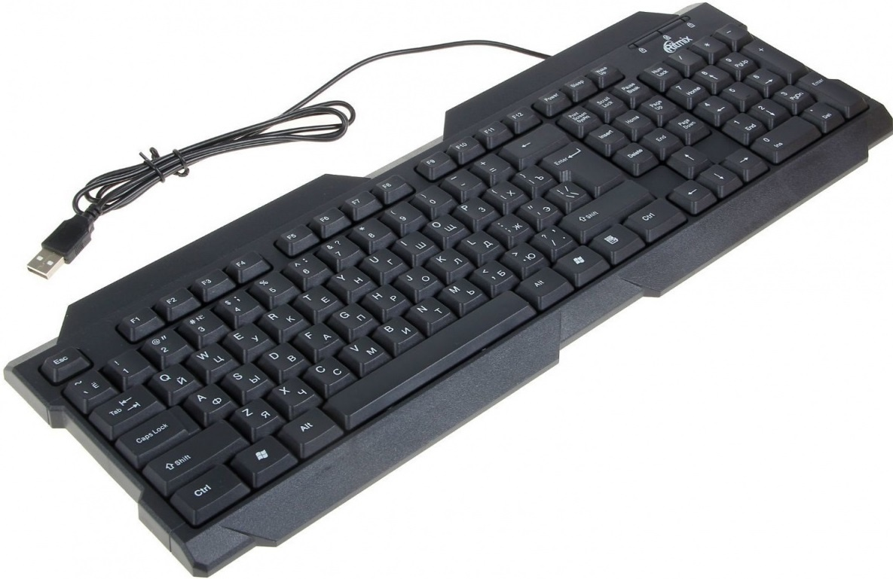
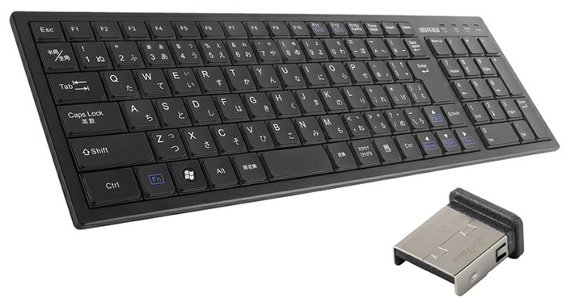
ОСНОВНЫЕ ВИДЫ КЛАВИАТУРЫ
Клавиатуры
проводные беспроводные

Slide 6
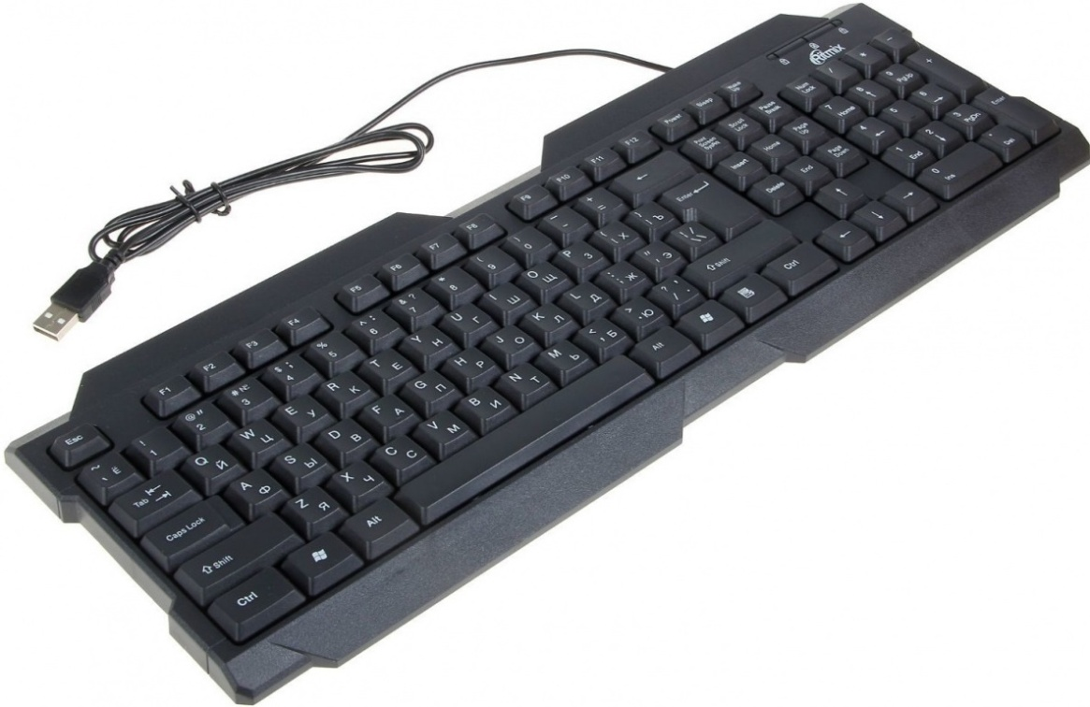
ОСНОВНЫЕ ВИДЫ КЛАВИАТУРЫ
По цели использования
стандартные
виртуальные клавиатуры
мультимедиа и игры

Slide 7
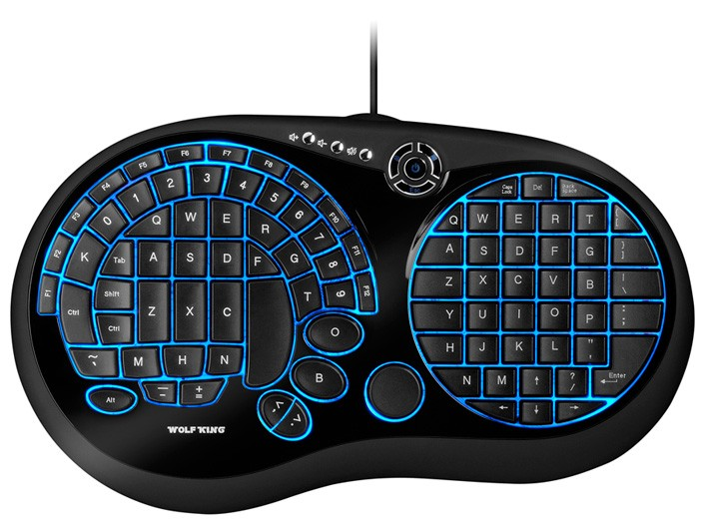
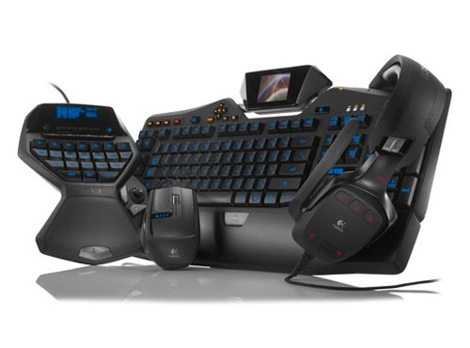
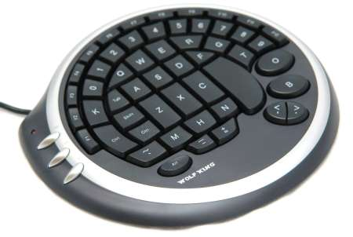
ИГРОВЫЕ КЛАВИАТУРЫ
Игровая клавиатура — клавиатура с небольшим количеством кнопок, совершенно непригодная для набора текста, но рассчитанная на удобное управление в играх. Обычно подключается по USB.

Slide 8
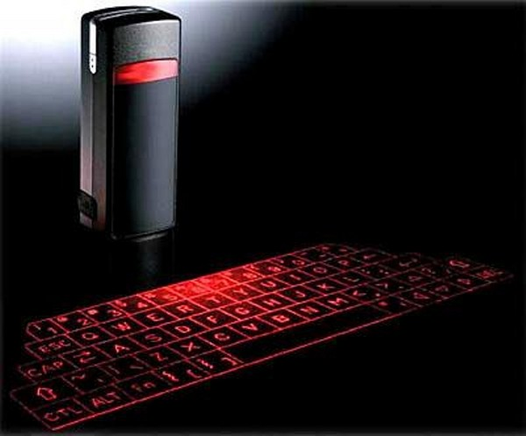
ВИРТУАЛЬНЫЕ КЛАВИАТУРЫ
Виртуальная лазерная клавиатура - это проекция клавиш на подручную поверхность, и считывающее устройство, следящее за вашими пальцами.
В последнее время такие устройства и проекты завоевывают все большую популярность: ведь благодаря им можно не носить с собой обычную громоздкую клавиатуру.

Slide 9
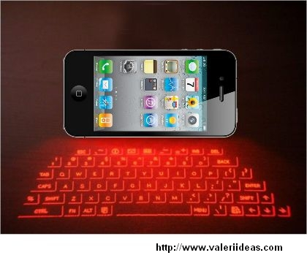
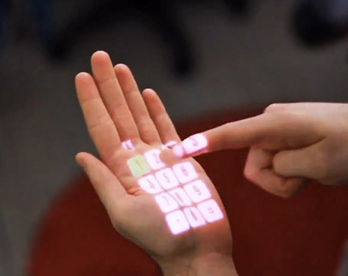
ВИРТУАЛЬНЫЕ КЛАВИАТУРЫ

Slide 10
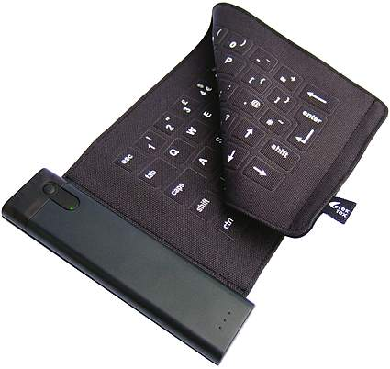
Свертываемая клавиатура
ГИБКАЯ КЛАВИАТУРА

Slide 11
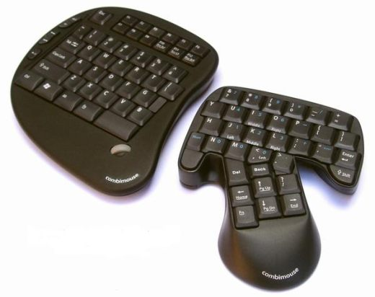
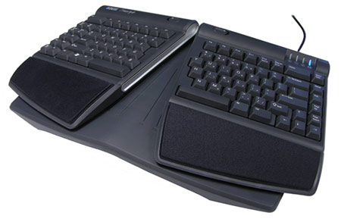
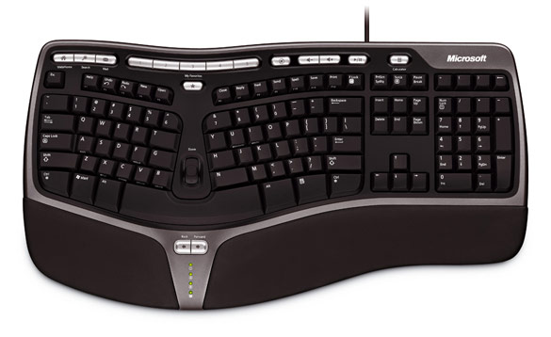
ЭРГОНОМИЧНАЯ КЛАВИАТУРА

Slide 12
НАВЫКИ РАБОТЫ С КЛАВИАТУРОЙ И МЫШЬЮ
По выполненным задачам клавиши клавиатуры можно разделить на 6 групп:
2
5
5
5
5
5
5
5
5
5
5
5
5
2
2
2
6
1
2
2
3
3
4
4
4
4
2
2
3
3
4
4
4
4
2
2
4
4
4
4
2
2
2
3
4
4
4
2
2
2
2
2
2
2
2
3
3
3
4
4
2
1. Буквенно-цифровые
2. Управляющие клавиши
3. Клавиши управления курсором
4. Дополнительная цифровая клавиатура.
5. Функциональные клавиши
6. Световые индикаторы

Slide 13
КЛАВИШИ ENTER
1
1
1. Enter [энтер] – вводит команду или текст. В текстовом редакторе переводит курсор на следующую строку.


Slide 14
КЛАВИША ESC
2
1
1
2. Esc [эскейп] – отменяет текущее действие. Обеспечивает выход из программы.
Esc

Slide 15
КЛАВИШИ ALT
2
1
1
3
3
Alt
Alt [альт] – самостоятельного действия не имеет, действует только при совместном нажатии с буквой или управляющей клавишей.

Slide 16
КЛАВИШИ СTRL
2
1
4
3
3
4
1
Ctrl
4. Ctrl [контрэл] – самостоятельного действия не имеет, действует только при совместном нажатии с буквой или управляющей клавишей.

Slide 17
КЛАВИША ПРОБЕЛ
2
1
1
4
3
5
3
4
5. Пробел – позволяет отделить одно слово от другого.

Slide 18
КЛАВИША CAPS LOCK
2
6
1
1
4
3
5
3
4
6. Caps Lock [капс лок] – включает/выключает режим прописных букв.
Caps Lock

Slide 19
КЛАВИШИ SHIFT
2
6
1
7
7
1
4
3
5
3
4

7. Shift [шифт] – при одновременном нажатии с буквенной клавишей позволяет получать прописные буквы. При одновременном нажатии с цифрой – символы.

Slide 20
КЛАВИША BACKSPASE
2
8
6
1
7
7
1
4
3
5
3
4
8. BackSpace [бэкспейс] – удаляет символ слева от курсора.


Slide 21
КЛАВИША DELETE
2
8
6
1
9
7
7
1
4
3
5
3
4
9. Delete [дэлет] – удаляет символ справа от курсора. Удаляет все что выделено.
Delete

Slide 22
КЛАВИША END
2
8
9
6
1
10
7
7
1
4
3
5
3
4
10. End [энд] – перемещает курсор в конец строки.
End

Slide 23
КЛАВИША HOME
2
8
11
9
6
1
10
7
7
1
4
3
5
3
4
11. Home [хоум] – перемещает курсор в начало строки.
Home

Slide 24
КЛАВИША TAB
2
8
11
12
9
6
1
10
7
7
1
4
3
5
3
4
12. Tab [таб] – устанавливает курсор на определенное место в строке, служит для отступа красной строки.
☞

Slide 25
КУРСОРНЫЕ КЛАВИШИ
2
8
11
12
9
6
1
10
7
7
13
1
4
3
5
3
4
13. Курсорные клавиши – перемещают курсор влево, вправо, на строку вверх, на строку вниз.





Slide 26
ПАНЕЛЬ ВСПОМОГАТЕЛЬНЫХ КНОПОК
В основном работает на 2 позиции:
В случае активации цифровые клавиши в нем выполняют функцию "калькулятора".
В случае неактивности используется только /, *, -, +
и клавиши управления курсором.

Slide 27
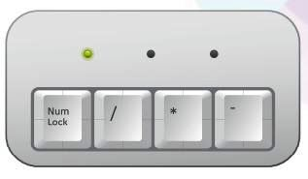
ПАНЕЛЬ ВСПОМОГАТЕЛЬНЫХ КНОПОК
Горящее состояние индикаторов (диодов лампы) указывает на активное состояние
Num Lock - вспомогательной панели.
Caps Lock - ожидает активности заголовков.
Scroll Lock - показывает, что режим управления курсором переходит в режим управления экраном.

Slide 28
SCREENSHOT. СКРИНШОТ
Обратите внимание, что смартфон и планшет имеют возможность снимать текущее состояние на экране, то есть копировать с него и сохранять его в формате изображения во внутренней памяти. Такой вид услуг также запускается на компьютерах. В линейке функциональных кнопок нажатием кнопки PrtSc/Sysrc (Print Screen), расположенной на экране, можно сохранить текущую копию изображения на экране в память (буфер обмена) и поместить ее в дополнительный документ или графический редактор для обработки.

Slide 29
SCREENSHOT. СКРИНШОТ
На ноутбуках скриншот формируется при совместном нажатии 2-х кнопок.

Slide 30
КЛАВИАТУРА
Кнопки выбора некоторых букв в узбекском кириллическом алфавите:

Slide 31
КОМПЬЮТЕРНАЯ МЫШЬ
Первоначально использовался обычный шариковый тип мыши.
Мыши следующего поколения делятся на проводные и беспроводные типы, такие как клавиатуры.
Популярны 2 вида мышей - оптические и лазерные.

Slide 32
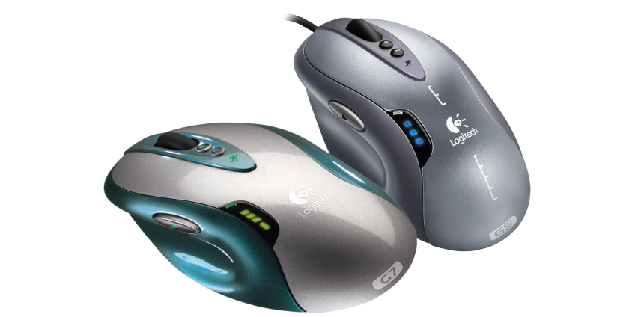
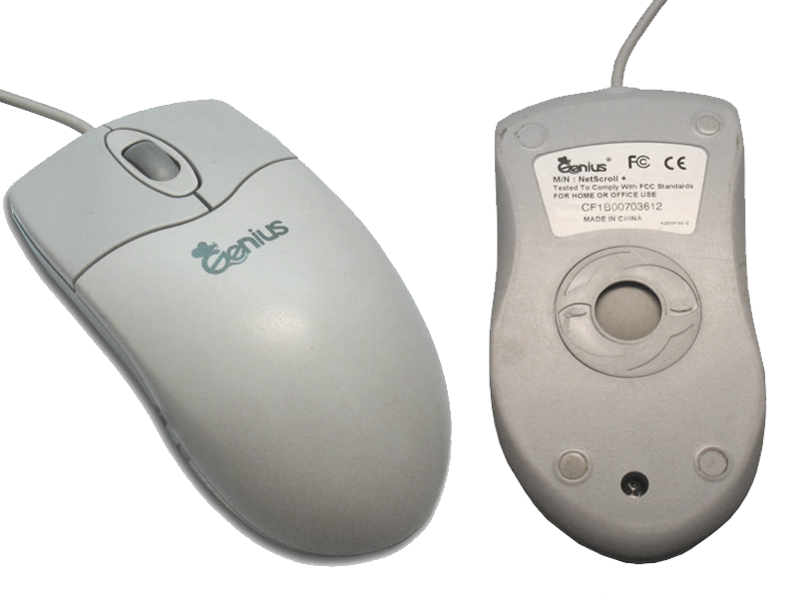
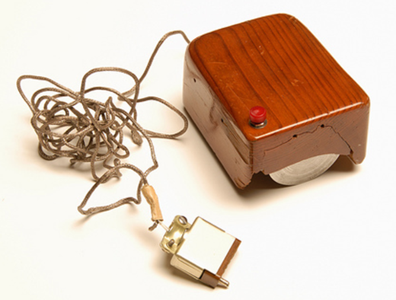
КОМПЬЮТЕРНАЯ МЫШЬ

Slide 33
КОМПЬЮТЕРНАЯ МЫШЬ
Традиционные мыши состоят из двух кнопок: правой и левой, а также колеса (ролика)между ними.
Правая кнопка
Левая кнопка
Колесо

Slide 34
КОМПЬЮТЕРНАЯ МЫШЬ
При нажатии правой кнопки 1 раз открывается контекстное меню.
При нажатии левой кнопки 1 раз выбранный объект активируется.
При нажатии левой кнопки 2 раза открывается папка или файл или запускается одна программа.
Когда левая кнопка нажата 3 раза, текстовый редактор выделяет весь абзац.

Slide 35
ЗАКРЕПЛЕНИЕ
Объясните функцию клавиатуры.
На сколько групп делится клавиатура по функции клавиш?

Slide 36
НАВЫКИ РАБОТЫ С КЛАВИАТУРОЙ И МЫШЬЮ
По выполненным задачам клавиши клавиатуры можно разделить на 6 групп:
2
5
5
5
5
5
5
5
5
5
5
5
5
2
2
2
6
1
2
2
3
3
4
4
4
4
2
2
3
3
4
4
4
4
2
2
4
4
4
4
2
2
2
3
4
4
4
2
2
2
2
2
2
2
2
3
3
3
4
4
2
1. Буквенно-цифровые
2. Управляющие клавиши
3. Клавиши управления курсором
4. Дополнительная цифровая клавиатура.
5. Функциональные клавиши
6. Световые индикаторы

Slide 37
ЗАКРЕПЛЕНИЕ
Перечислите кнопки управления курсором.
4. Опишите функцию управляющих клавиш.

Slide 38
ЗАКРЕПЛЕНИЕ
5. Объясните функцию кнопок Shift и CapsLock.
6. Как сделать переход с кириллицы на латинский алфавит и наоборот?

Slide 39
ЗАДАНИЯ ДЛЯ САМОСТОЯТЕЛЬНОЙ РАБОТЫ
1. Разделите клавиши на клавиатуре компьютера по функции и заполните таблицу:
Буквенно-цифровые клавиши | Кнопки управления курсором | Управляющие клавиши | Вспомогательные клавиши | Функцио- нальные клавиши

